Slide 1


TNXH 2
Chủ đề 4: Thực vật và động vật
Bài 12: Bảo vệ môi trường sống của thực vật và động vật
(Tiết 1)
Ấn để đến trang sách

Slide 2


Slide 3


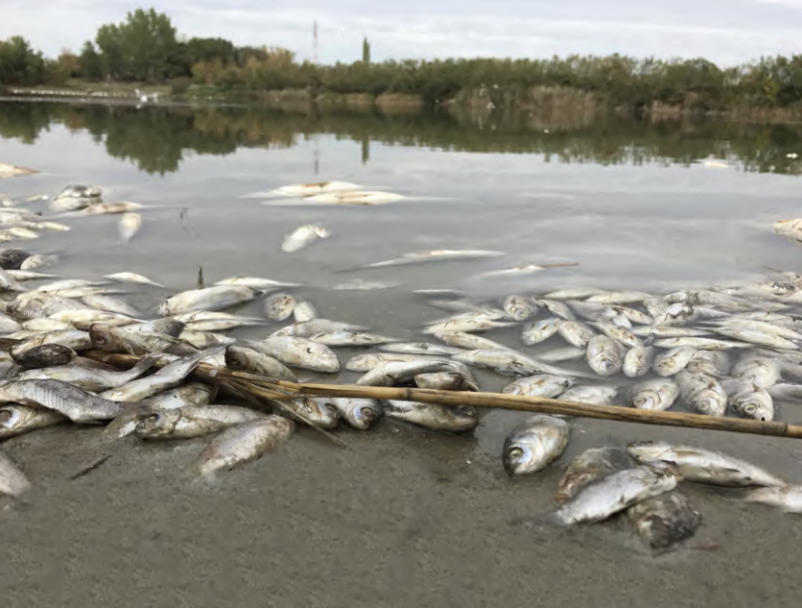


Quan sát hình SGK trang 68 và trả lời câu hỏi:
Những con cá trong hồ còn sống hay đã chết?
Hãy đoán xem vì sao cá bị chết nhiều như vậy?

Slide 4


Slide 5



Hoạt động 1: Tìm hiểu một số hoạt động của con người làm thay đổi môi trường sống

Slide 6
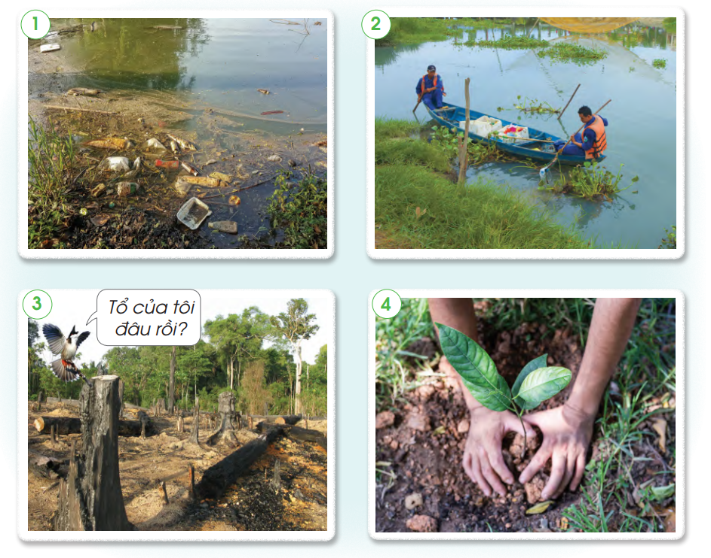
Quan sát các hình 1-4 SGK trang 69 và thực hiện yêu cầu:
Nhận xét những việc làm của con người đã gây ảnh hưởng như thế nào đến môi trường sống của thực vật và động vật?
Hoàn thành bảng theo mẫu sau:
Hình | Việc làm | Thay đổi MTS |  | Giải thích
 |  | Tốt lên | Xấu đi

Slide 7




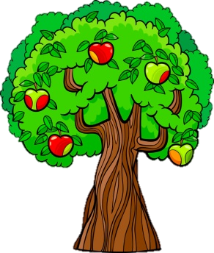
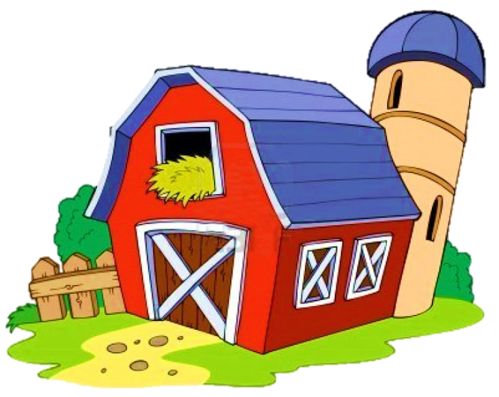
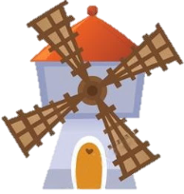
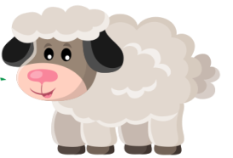
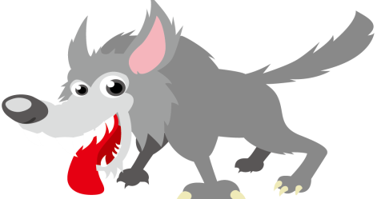


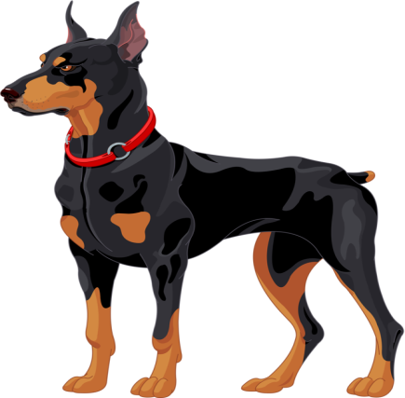

CHÓ
CHĂN CỪU
Notes:
Sau khi hoàn thành ấn vào ngôi nhà để tiếp tục bài học

Slide 8
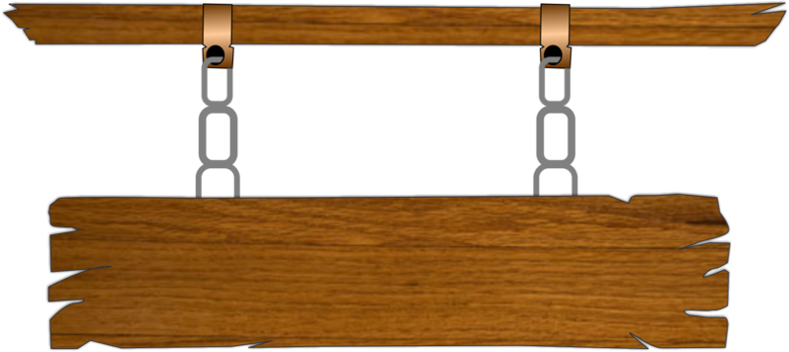
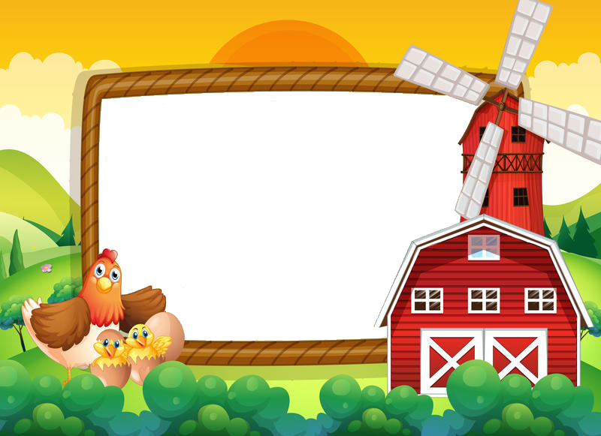

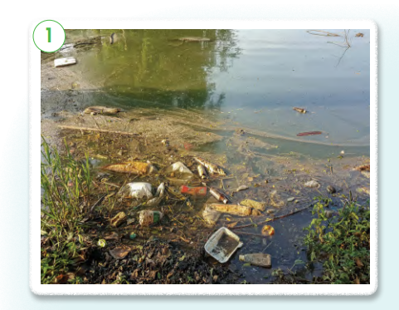
Nêu việc làm của con người trong hình sau đây. Những việc đó làm thay đổi môi trường sống của động vật và thực vật như thế nào? Vì sao?
Con người xả rác bừa bãi xuống ao, hồ. Việc này làm cho môi trường sống của động vật và thực vật xấu đi. Vì rác thải phân hủy có thể tạo thành nhiều chất độc hại đối với thực vật và động vật sống trong ao hồ.
Notes:
GV click vào khoảng trống để mở đáp án
GV click vào Trở về để quay về màn chính

Slide 9
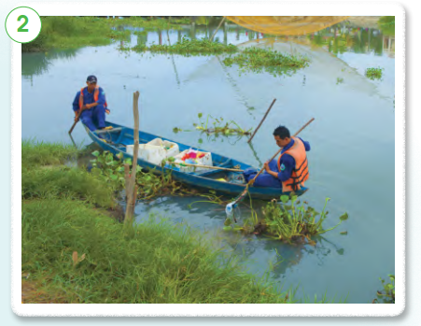
Nêu việc làm của con người trong hình sau đây. Những việc đó làm thay đổi môi trường sống của động vật và thực vật như thế nào? Vì sao?
Con người đi thuyền để vớt rác trôi nổi trong các ao, hồ. Việc này làm cho môi trường sống của động vật và thực vật tốt lên. Vì lấy đi rác thả làm cho môi trường sạch sẽ hơn.
Notes:
GV click vào khoảng trống để mở đáp án
GV click vào Trở về để quay về màn chính

Slide 10
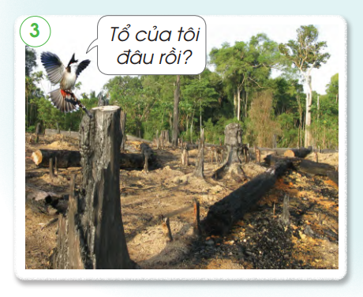
Nêu việc làm của con người trong hình sau đây. Những việc đó làm thay đổi môi trường sống của động vật và thực vật như thế nào? Vì sao?
Con người chặt phá rừng bừa bãi. Việc này làm cho môi trường sống của động vật và thực vật xấu đi. Vì phá rừng làm mất nơi sống, nguồn thức ăn của nhiều động vật sống trong rừng.
Notes:
GV click vào khoảng trống để mở đáp án
GV click vào Trở về để quay về màn chính

Slide 11
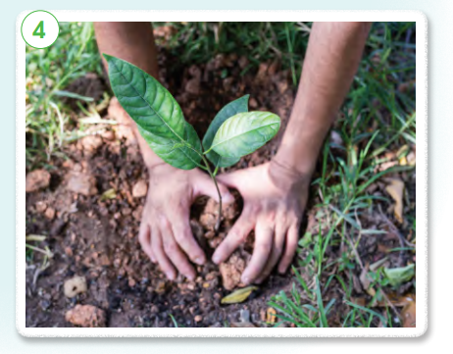
Nêu việc làm của con người trong hình sau đây. Những việc đó làm thay đổi môi trường sống của động vật và thực vật như thế nào? Vì sao?
Con người trông cây. Việc này làm cho môi trường sống của động vật và thực vật tốt lên. Vì trông cây có nhiều lợi ích như: Cây xanh cung cấp thức ăn cho động vật ăn thực vật, tạo ra không khí trong lành, tạo ra môi trường sống thu hút nhiều động vật khác đến sinh sống.
Notes:
GV click vào khoảng trống để mở đáp án
GV click vào Trở về để quay về màn chính

Slide 12
Hình | Việc làm | Thay đổi MTS |  | Giải thích
 |  | Tốt lên | Xấu đi
1
2
Xả rác bừa bãi xuống ao, hồ
Rác thải phân hủy tạo ra nhiều chất độc hại.
x
Đi thuyền để vớt rác trôi nổi trong ao hồ
Lấy đi rác thải, làm cho môi trường sạch sẽ.
x

Slide 13
Hình | Việc làm | Thay đổi MTS |  | Giải thích
 |  | Tốt lên | Xấu đi
3
4
Phá rừng làm mất nơi sống, nguồn thức ăn của động vật sống trong rừng.
Chặt phá rừng bừa bãi
x
Cây xanh cung cấp thức ăn cho động vật ăn thực vật, tạo không khí trong lành.
Trồng cây
x

Slide 14


Slide 15

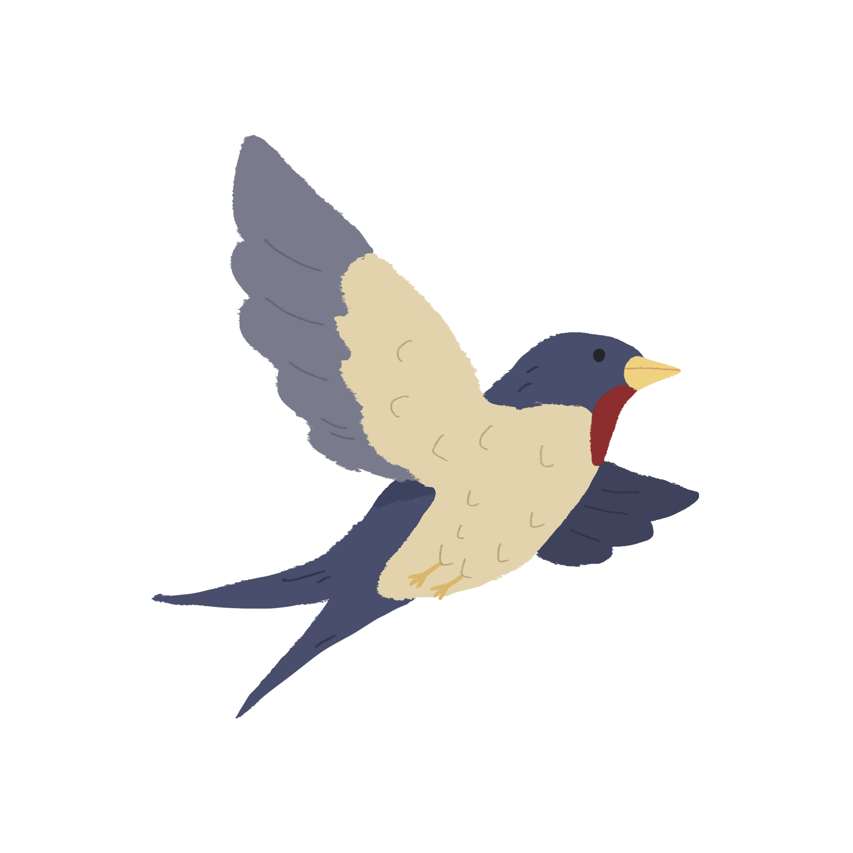
Hoạt động 2: Kể tên một số việc con người đã làm ảnh hưởng đến môi trường sống của thực vật, động vật ở nơi em sinh sống

Slide 16
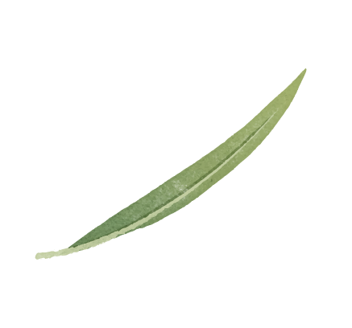


Hoạt động nhóm
Mỗi thành viên trong nhóm kể tên một số việc làm của con người gây ảnh hưởng đến môi trường sống của thực vât và động vật ở nơi em sống và ghi vào tờ giấy của mình. Mỗi bạn đọc kết quả của mình và xem những việc làm nào trùng nhau.

Slide 17

TRÒ CHƠI “AI NHANH HƠN”?
Chia lớp thành 2 nhóm:
Lần lượt mỗi nhóm cử 1 bạn nói tên một việc làm của con người làm ảnh hưởng đến môi trường sống, sau đó lần lượt đến các bạn tiếp theo.
Nhóm nào nói lại tên việc đã được nhắc đến sẽ không được tính điểm. Trong thời gian 3 phút, nhóm nào được nhiều điểm hơn là nhóm thắng cuộc.

Slide 18
KẾT LUẬN
Một số việc làm của con người gây ảnh hưởng đến môi trường sống của thực vât và động vật ở nơi em sống: xả rác bừa bãi xuống ao hồ, chặt phá rừng bừa bãi,....

Slide 19

HƯỚNG DẪN VỀ NHÀ
Ôn tập kiến thức đã học trong tiết
Chuẩn bị cho tiết tiếp theo: Bài 12: Bảo vệ môi trường sống của thực vật và động vật( Tiết 2)

Slide 20


Slide 21



Để kết nối cộng đồng giáo viên và nhận thêm nhiều tài liệu giảng dạy,
mời quý thầy cô tham gia Group Facebook
theo đường link:
Hoc10 – Đồng hành cùng giáo viên tiểu học
Hoặc truy cập qua QR code

